Slide 1
Techniques neurophysiologiques
non classiques
F. Wang

Slide 2
Techniques neurophysiologiques
classiques
Electromyographie
Conduction nerveuse sensitive périphérique (neurographie sensitive) et centrale (PES)
Conduction nerveuse motrice périphérique (neurographie motrice : LDM, VCM, F) et centrale (PEM)
Transmission neuromusculaire : décréments

Slide 3
Techniques neurophysiologiques
non classiques
TST
MUNE/MUNIX
PEL
RCS/RR
FUEMG

Slide 4
TST

Slide 5
Conduction physiologique
C
E
P

Slide 6
Conduction neuro-physiologique
Stimulation nerveuse percutanée
C
E
P

Slide 7
C
E
P
Stimulation au poignet P
Pas de désynchronisation

Slide 8
C
E
P
Stimulation au point d’Erb E
Peu de désynchronisation

Slide 9
C
E
P
Stimulation magnétique corticale C
Désynchronisation des efférences motrices

Slide 10
Différence de taille des réponses
P vs C
P
C
désynchronisation des efférences motrices ?
atteinte centrale : perte axonale ou BC ?

Slide 11
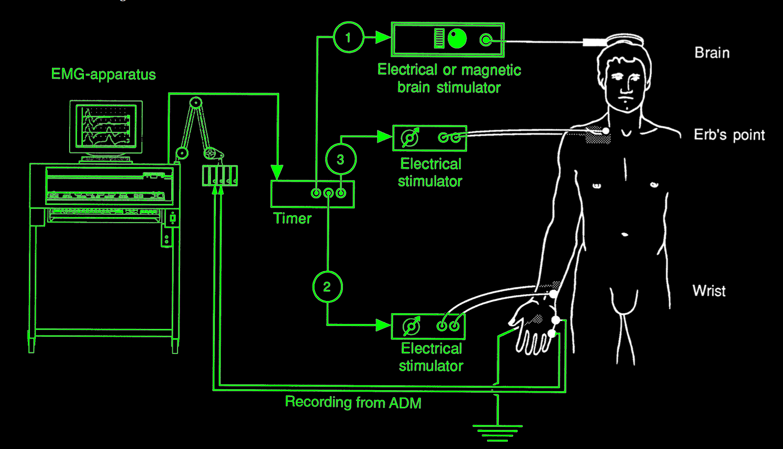
La Triple STimulation (TST)

Slide 12
Principe de la TST
C
E
P
Stimulation magnétique corticale C

Slide 13
C
E
P
Stimulation au poignet P
avec un délai 1 ÷ C = temps de conduction C-P
=> collision des influx antérogrades C - et rétrogrades P

Slide 14
C
E
P
Stimulation au point d’Erb E
avec un délai 2 ÷ C = délai 1 + temps de conduction E-P
=> réponse motrice non désynchronisée dont la taille est = à celle de la réponse après stimulation simple au point d’Erb

Slide 15
Atteinte centrale
C
E
P
Stimulation magnétique corticale C

Slide 16
C
E
P
Stimulation au poignet P
avec un délai 1 ÷ C = temps de conduction C-P
=> collision 3/5 des influx antérogrades C - et rétrogrades P

Slide 17
C
E
P
Stimulation au point d’Erb E
avec un délai 2 ÷ C = délai 1 + temps de conduction E-P
=> réponse motrice non désynchronisée dont la taille est < à celle de la réponse après stimulation simple au point d’Erb

Slide 18
C
E
P
P
E
C
E-P
E-P-E
C-P-E
Atteinte centrale
C-P-E
6

Slide 19
TST
Pas de perte axonale
Perte axonale (30%)
ADM

Slide 20
TST contrôle TST test
ADM

Slide 21
TST contrôle / TST test
contrôle
Perte axonale = TST test/contrôle
test

Slide 22
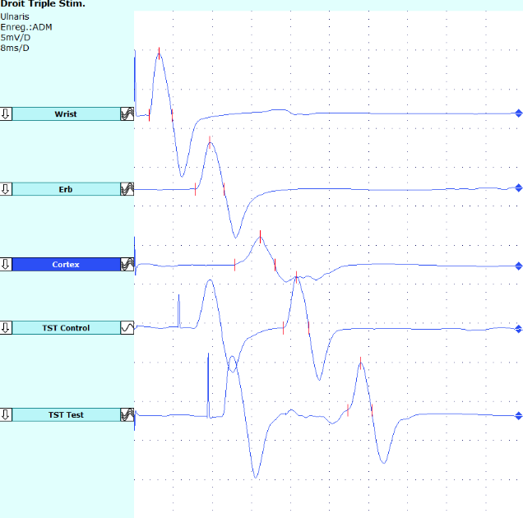
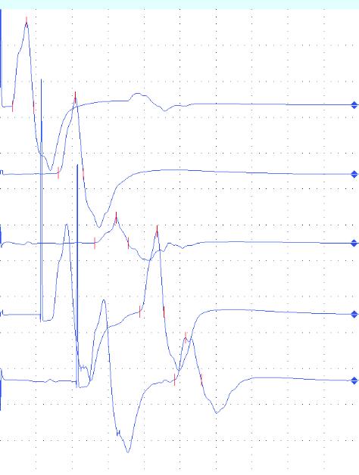
Sujet sain
SEP
Secondairement progressive

Slide 23
TST: indications
SEP : quantification de la perte axonale (ou BC) centrale
SLA : quantification de la perte axonale centrale
Neuropathies à BC : mise en évidence de BC en amont du point d’Erb

Slide 24
MUNE
MUNIX

Slide 25
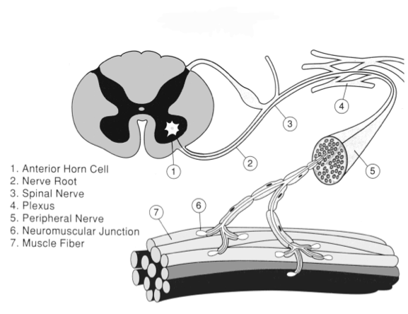
MUNE/ENUM
Estimation du
Nombre d’
Unités
Motrices

Slide 26
MUNE = 2 : 1
Estimation de la taille moyenne des unités motrices > échantillon de 10-20 unités motrices twitch potentiel d’unité motrice PUM
Mesure de la réponse M ou twitch supramaximal

Slide 27
Premier symposium international sur l’ENUM s’est tenu en 2001 à Snowbird (Utah, USA) => un consensus s’est dégagé pour encourager l’utilisation et le développement des méthodes suivantes:
Techniques avec stimulation nerveuse 1. Technique incrémentale (McComas et al, 1971) et variantes : - SPM (Brown et Milner-Brown, 1976) - TASPM (Wang et Delwaide, 1995) 2. Méthode statistique (Daube, 1988)
Techniques avec contraction volontaire 3. Spike Triggered Averaging (Nandedkar et Barkhaus, 1987 ; Brown et al, 1988 ; Bromberg, 1993)

Slide 28
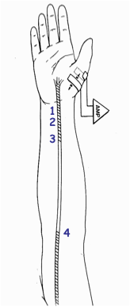
Technique incrémentale a. Technique originale (McComas et al, 1971) - 1 point de stimulation - 10 incréments b. Stimulation en des Points Multiples (Brown et Milner-Brown, 1976) - 10 points de stimulation - 1 incrément c. Technique Adaptée de SPM (Kadrie et al, 1976 ; Wang et Delwaide, 1995) - 3-5 points de stimulation - 2-3 incréments/site

Slide 29
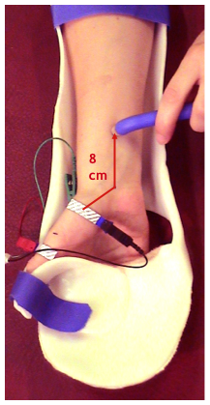
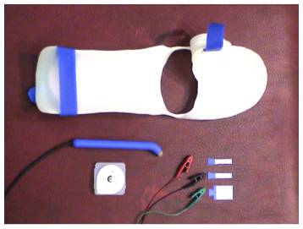
TASPM

Slide 30
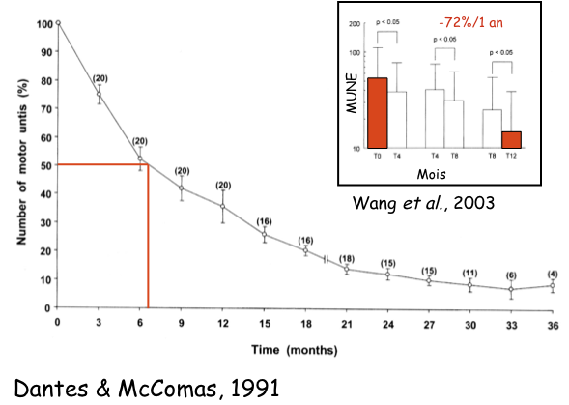
MUNE dans la SLA
ENUM - technique la plus sensible pour documenter les changements - plus sensible que : .taille de la réponse M .taille des PUMs .densité fibre .amplitude macro-EMG .EMG quantifié .force isométrique .capacité vitale .échelle fonctionnelle d’Appel, ALSFRS (Bromberg et al, 1993 ; Felice, 1997 ; Yuen et Olney, 1997 ; Liu et al, 2009)
ENUM diminuée dans un territoire asymptomatique => renforce l’hypothèse diagnostique
ENUM normale de façon répétée dans le temps => doute quant à la certitude diagnostique

Slide 31
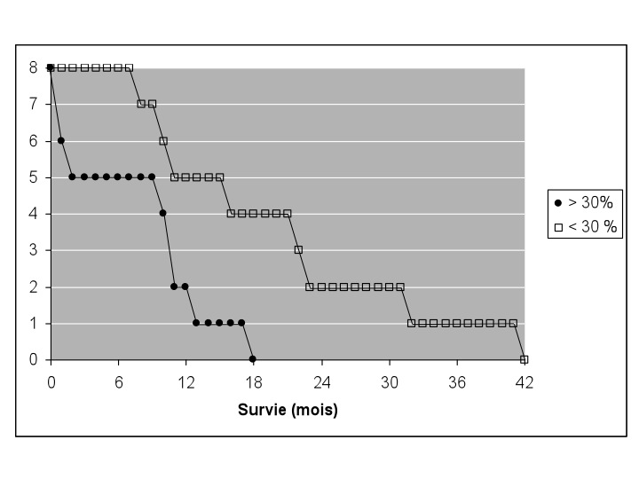
MUNE dans la SLA
Pronostic - Survie - Plus la réduction de l’ENUM est rapide et plus la survie est courte (Yuen et Olney, 1997)
Comparaison de 2 groupes caractérisés par une réduction de l’ENUM soit > soit <
à 30% en 3 mois

Slide 32
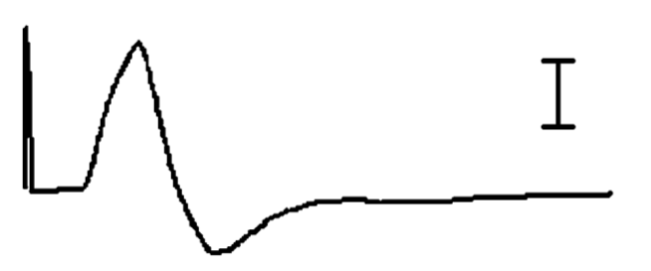
MUNIX
Stimulation nerveuse
Percutanée (Réponse M)
Activation volontaire des UMs
Nombre de PUM : N
Amplitude du PUM : A-PUM (mV)
Surface du PUM : S-PUM (ms.mV)
Puissance du PUM : P-PUM (ms.mV²)

Slide 33
MUNIX
Stimulation nerveuse
Percutanée (Réponse M)
Amplitude du CMAP : N X A-PUM
Surface du CMAP: N X S-PUM
Puissance du CMAP: N² X P-PUM
Nombre de PUM : N
Amplitude du PUM : A-PUM (mV)
Surface du PUM : S-PUM (ms.mV)
Puissance du PUM : P-PUM (ms.mV²)

Slide 34
MUNIX
Activation volontaire des UMs
Fréquence d’activation des PUM : F
Amplitude du SIP : A-PUM
Surface du SIP: N X S-PUM X F
Puissance du SIP: N X P-PUM X F
Nombre de PUM : N
Amplitude du PUM : A-PUM (mV)
Surface du PUM : S-PUM (ms.mV)
Puissance du PUM : P-PUM (ms.mV²)

Slide 35
MUNIX
Hypothèses - tous les PUM ont la même taille - pas de chevauchement des PUM dans le SIP
ICMUC = nombre idéal d’UM calculé = (P-CMAP X S-SIP)/(S-CMAP X P-SIP) = (N² X P-PUM X N X S-PUM X F)/(N X S-PUM X N X P-PUM X F)
= N

Slide 36
MUNIX
En réalité - plus de PUM de petite taille que de PUM de grande taille (distribution exponentielle) - Les PUM dans le SIP se chevauchent et ce d’autant plus que l’effort
de contraction est élevé
L’ICMUC est calculé à différents niveaux de force et
est mis en corrélation avec un paramètre qui est proportionnel
avec la force de contraction (S-SIP)
MUNIX = ICMUC quand S-SIP est égal à la S-CMAP (20 ms.mV)

Slide 37
MUNIX

Slide 38
MUNIX
 | Surface ms.mV | Puissance ms.mV² | ICMUC
CMAP | 50 | 620
SIP 1 | 59 | 7 | 105
SIP 2 | 138 | 31 | 55
SIP 3 | 287 | 167 | 21
SIP 4 | 445 | 333 | 17
SIP 5 | 950 | 1709 | 7
SIP 6 | 84 | 16 | 65
SIP 7 | 154 | 49 | 39
SIP 8 | 400 | 448 | 11
SIP 9 | 588 | 683 | 11
SIP 10 | 687 | 780 | 11
ICMUC
S-SIP
MUNIX = ICMUC quand S-SIP (x) = 20 ms.mV
MUNIX = 290

Slide 39
MUNE/MUNIX: indications
Confirmer une perte d’unités motrices : indiction diagnostique
Suivre la perte d’unités motrices dans les pathologies motoneuronales

Slide 40
PEL

Slide 45
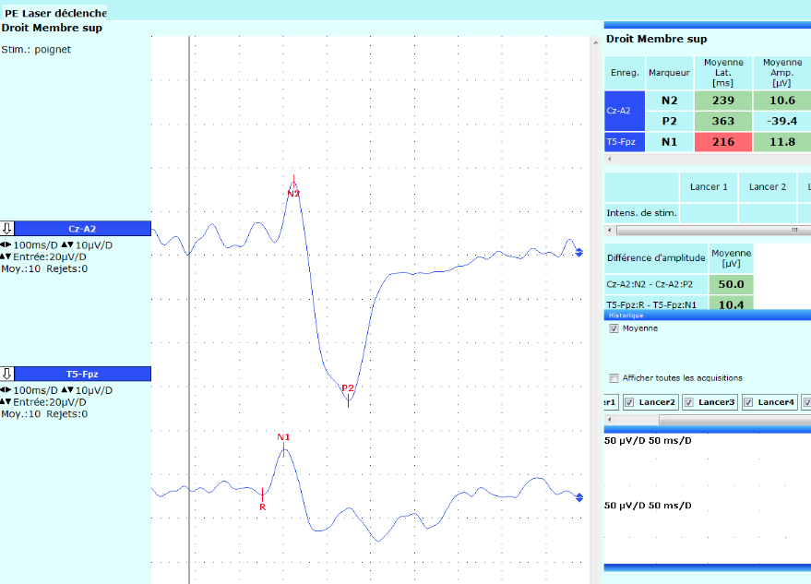

Slide 46
PEL: indications
Documenter une atteinte des petites fibres : tableau de neuropathie sensitive LD (PNP) ou non LD (neuronopathie sensitive)
avec un ENMG normal

Slide 47
Neuropathies des < fibres
Métabolique : diabète
Héréditaire : amyloïdose, HSN (I, IV, V), Tangier, Fabry, érythromélalgie (mutation de la sous-unité Nav1.7 du gène SCN9A)
Toxique : ciguatera
Infectieux : Lèpre
Dysimmun : Ig monoclonale (IgM anti TS-HDS)
Idiopathique

Slide 48
Exploration
du SNA

Slide 49
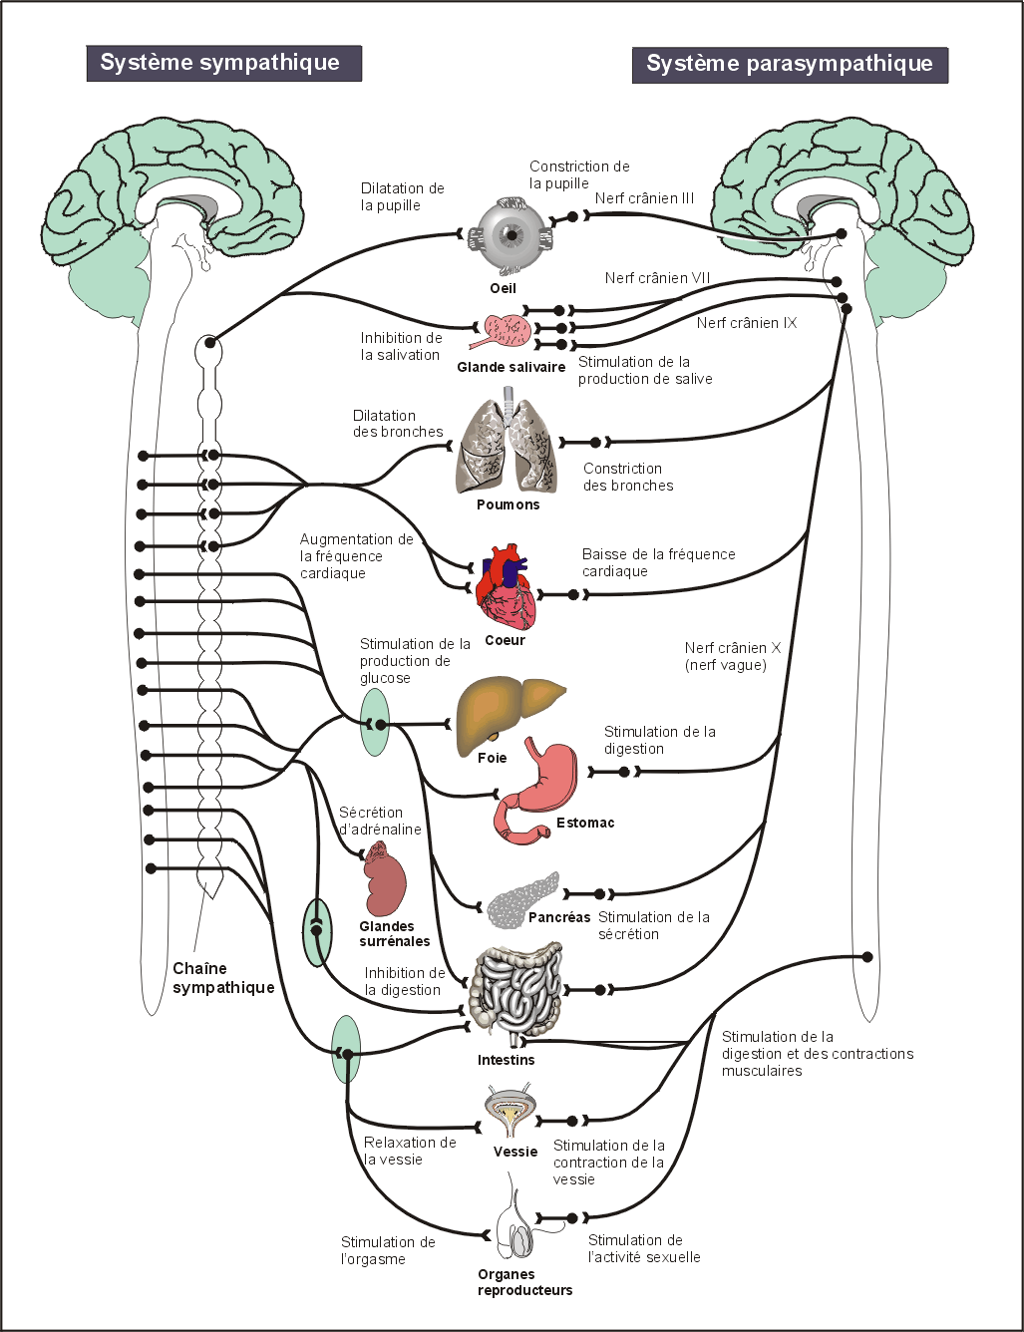
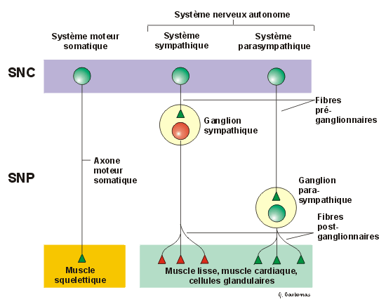

Slide 50
Sur le plan « périphérique », le système nerveux autonome est constitué de fibres de petit calibre
Or, l’examen ENMG « standard » n’explore que les fibres de gros calibre
Donc, des méthodes spécifiques sont nécessaires pour explorer les « petites fibres » sympathiques et parasympathiques
Réflexe cutané sympathique (RCS) et variabilité de la fréquence cardiaque (variabilité RR)

Slide 51
Réflexe cutané sympathique
RCS
Connue depuis la fin du XIXème siècle (Feré 1888 ; Tarchanoff 1890) (réponses électrodermales, réflexe psycho-galvanique)
Changement momentané du potentiel électrique cutané, secondaire à l’activation des glandes sudoripares, soit spontané, soit en réponse à un stimulus interne (inspiration profonde, effort de toux, mensonge) ou externe (bruit, stimulation électrique percutanée)
Réflexe polysynaptique dont l’efférence = hypothalamus->tronc cérébral->moelle->colonne intermédio-latérale->fibres pré- ganglionnaires (fibres myélinisées)->fibres post-ganglionnaires (fibres non myélinisées C)

Slide 53
Réflexe cutané sympathique RCS
Normes :

Slide 54
Réflexe cutané sympathique
RCS
Avantages : - explore l’innervation sympathique distale => intérêt dans les neuropathies LD - techniquement simple, rapide et non-invasif
Limites : - faible reproductibilité (amplitude) - tenir compte de l’afférence et de la composante centrale dans l’interprétation

Slide 55
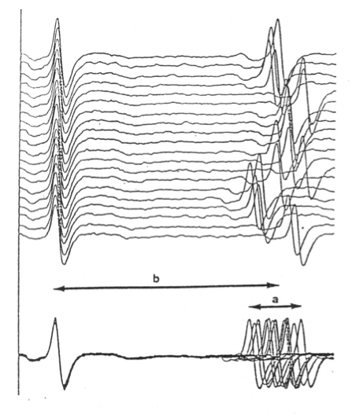
Variabilité RR

Slide 56
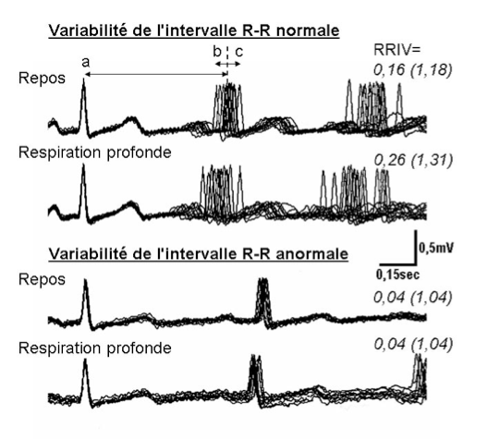
Variabilité RR
Codifié depuis les années 70 (Ewing et al)
Traduit la balance excitatrice (symathique)-inhibitrice (parasympathique) sur le nœud sinusal
Avantages : - techniquement simple, rapide et non-invasif

Slide 57
Variabilité RR
Limites : - pas de spécificité périphérique ou centrale - coopération du patient - innervation « proximale » (cœur, pas les membres) - pas de beta bloquant

Slide 59
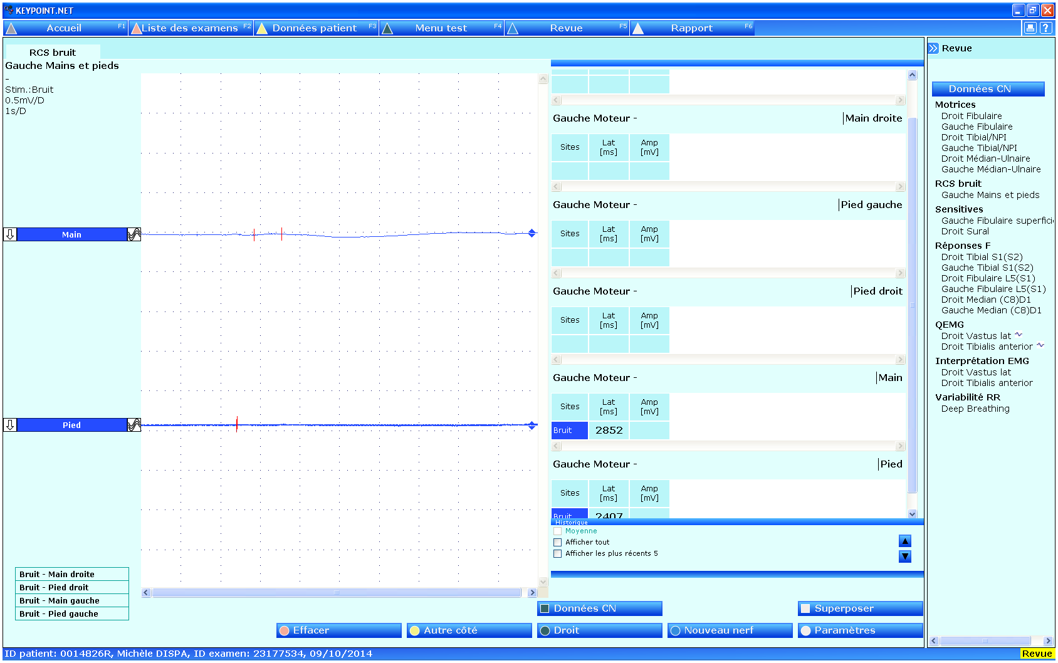

Slide 60
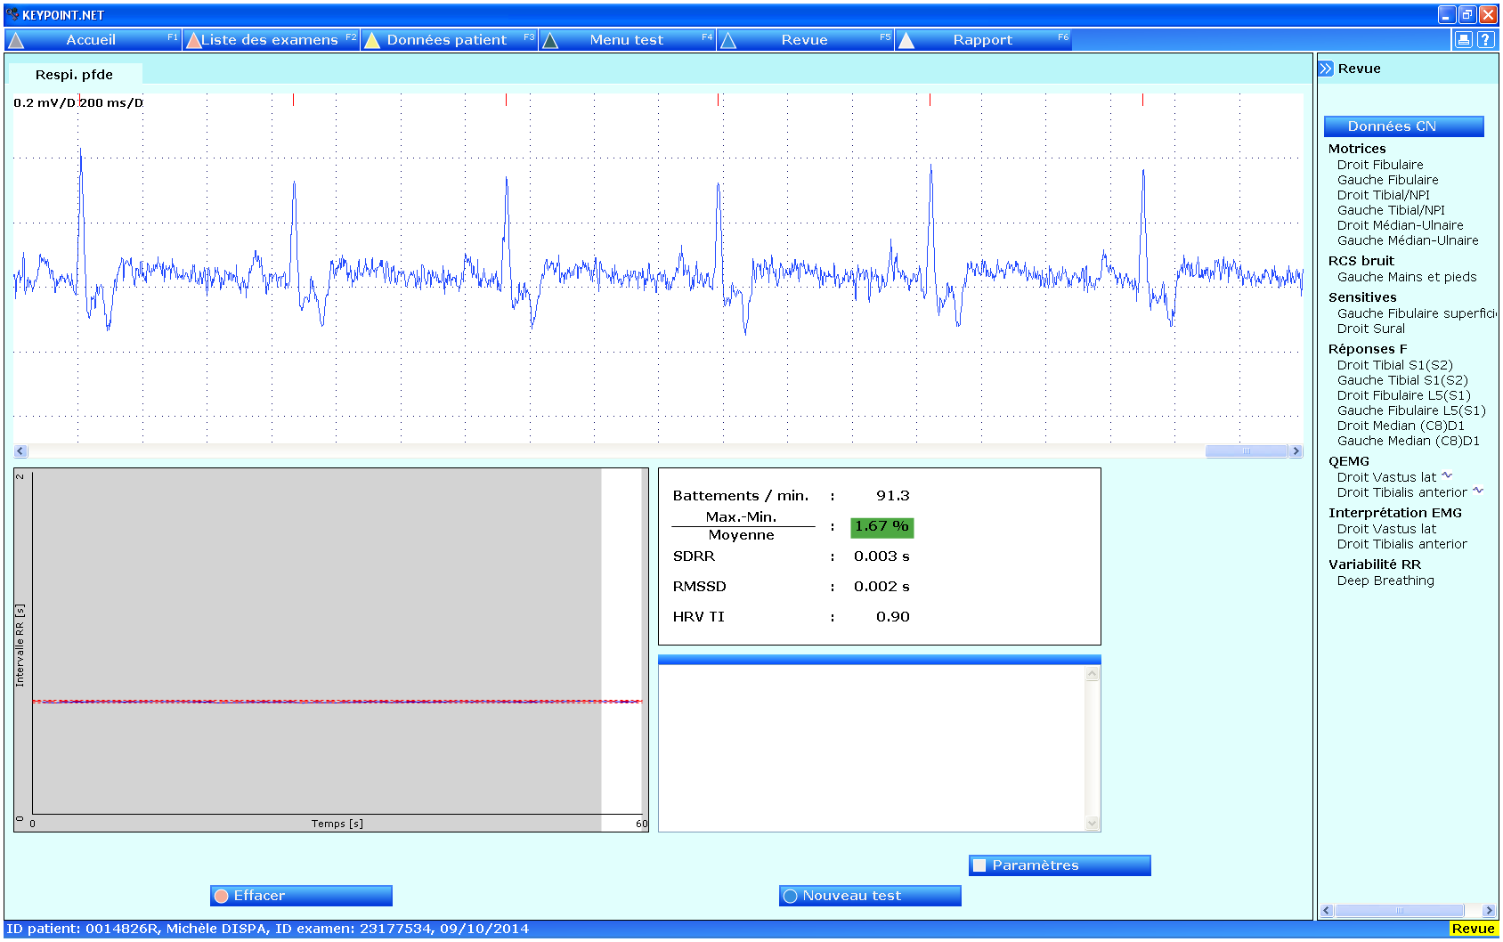

Slide 61
RCS/RR: indications
Documenter toute atteinte dysautonomique

Slide 62
Neuropathies avec composante dysautonomique
Maladies systémiques : amyloïdose, diabète, porphyrie, toxi-infectieux (botulisme, diphtérie, HIV, Lèpre, rage)
N. dysimmunes : dysautonomie aigüe, SGB, paraN (anti-Hu, LEMS), Sjögren
N. héréditaires : HSAN, Tangier, Fabry, MNGIE…
N. toxiques et iatrogènes : alcool, arsenic, mercure, thallium, acrylamide, hexacarbone (sniffeur de colle), amiodarone, cisplatine, taxol, vincristine, déficit en vit B12
Atrophies multi-systémiques

Slide 63
FUEMG

Slide 64
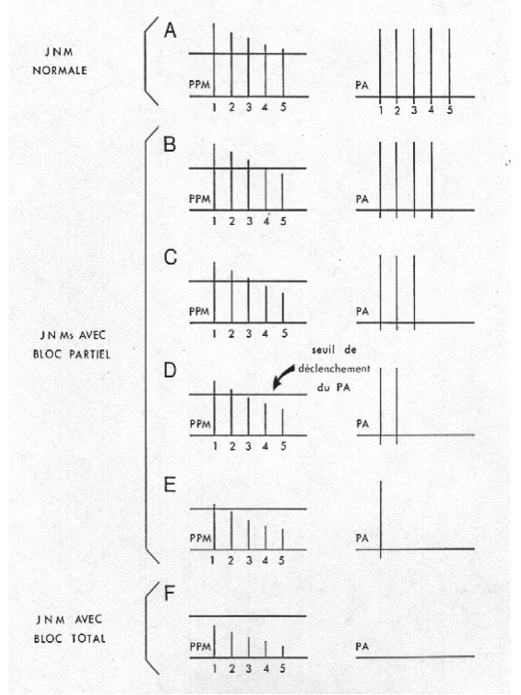
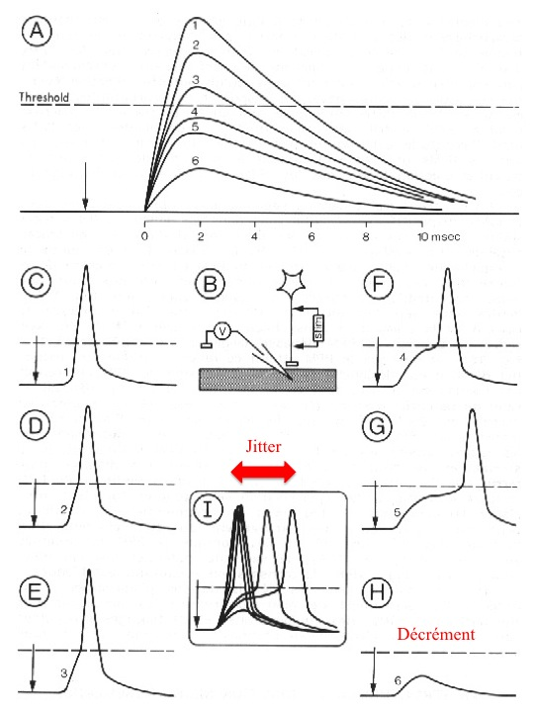

Slide 65
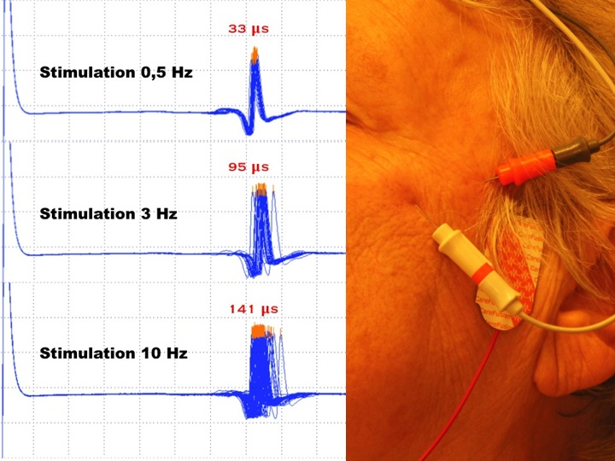

Slide 67
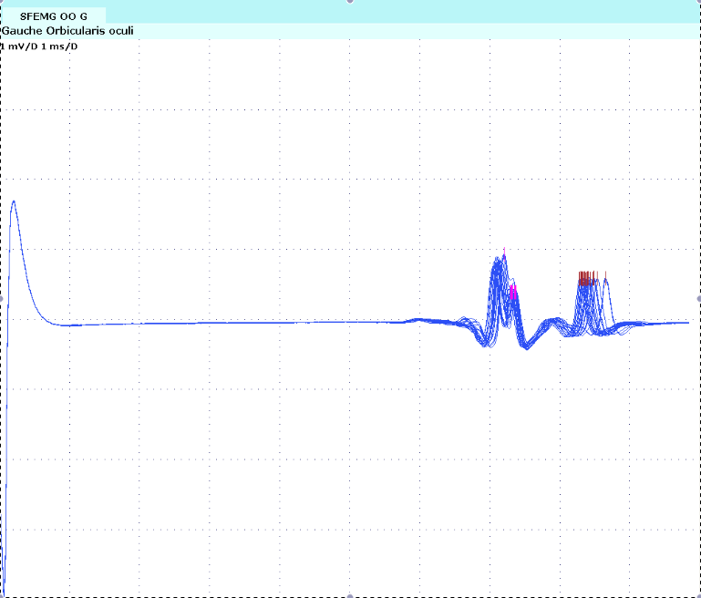
Orbiculaire de l’oeil
FU Orbiculaire de l’oeil G
ADM
Nasalis
110 µs
(N < 30 µs)
Anconé
Et des Ac anti-Rach +

Slide 68
FUEMG: indications
Clinique hautement suggestive d’une myasthénie
Décréments normaux
Peu ou pas utile dans l’évaluation de l’efficacité thérapeutique

Slide 69
Techniques neurophysiologiques
non classiques
TST : me contacter (7788, omnimail) ou Xavier Giffroy
MUNE/MUNIX : RDV centralisé (après ENMG classique)
PEL : me contacter (7788, omnimail) ou Catherine Göbels (7787, omnimail)
RCS/RR : peut s’intégrer à un ENMG classique (à préciser sur la demande)
FUEMG : RDV centralisé (après décréments)

